Slide 1
影像檔案與檔案類型
Chapter 2

Slide 2
2.1 開檔與檢視灰階影像
imread函數這個指令要注意兩點：
如果使用MATLAB或Octave，若指令以分號 (semicolon) 作結尾，這樣指令的結果便不會出現在螢幕上。
檔案名稱wombats.png前後必須加上單引號。若不加上單引號，系統便會認定wombats.png是變數名稱而非檔案名稱。

Slide 3
2.1 開檔與檢視灰階影像
MATLAB允許在同一行裡鍵入多個指令，只需要用逗號分開不同指令即可。
figure，在螢幕上顯示figure視窗。
imshow(w)，將矩陣w以影像形式顯示出來。
impixelinfo，在figure中顯示像素值，也就是影像的像素灰階值。

Slide 4
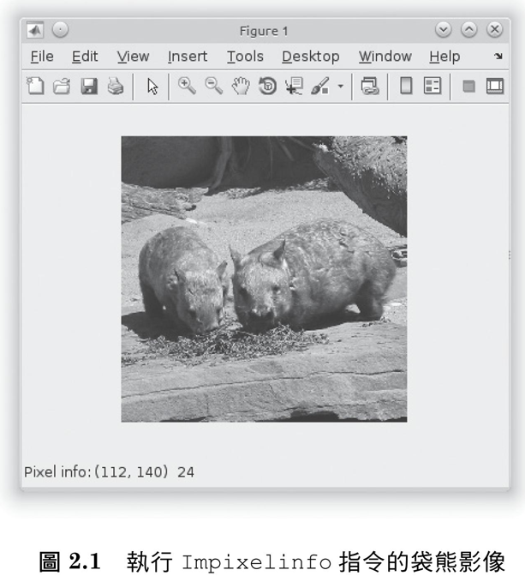
2.1 開檔與檢視灰階影像

Slide 5
2.1 開檔與檢視灰階影像
Octave的指令是：
在Python可能的一個指令是：

Slide 6
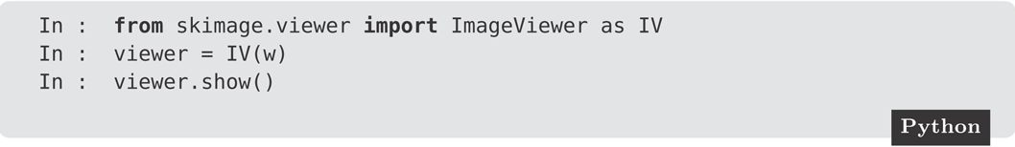
2.1 開檔與檢視灰階影像
然而，從相同名稱的模組使用ImageViewer方法，可進行互動顯示：

Slide 7
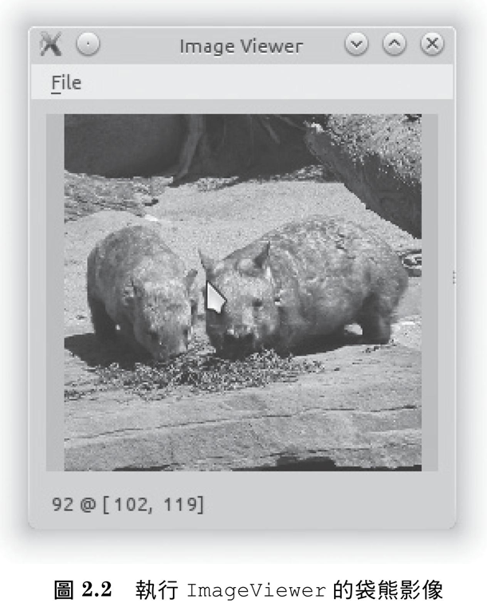
2.1 開檔與檢視灰階影像

Slide 8
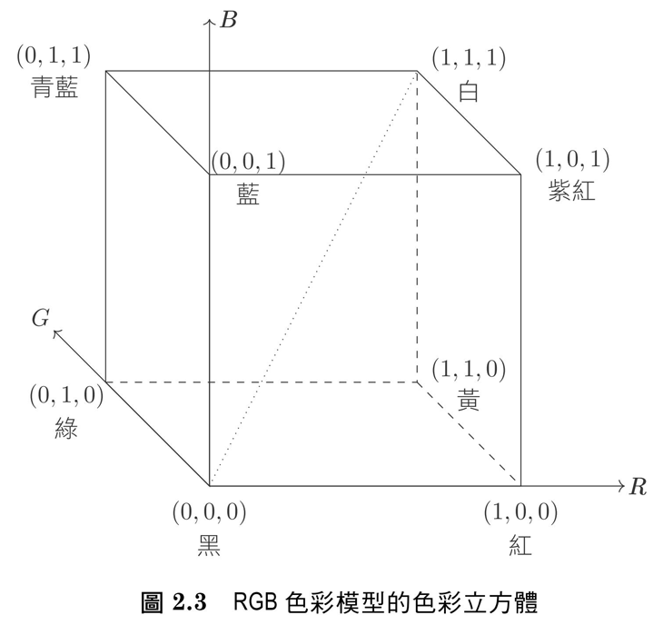
2.2 RGB影像
以標準方式來定義色彩，通常是三維座標系統的一個子集合。這樣的子集合就稱作色彩模型。
描述色彩的方法有許多種類，但影像顯示與儲存的標準模型則是RGB。
RGB是電腦顯示器與電視機顯示色彩的標準，但並不是用來描述色彩的好方法。

Slide 9
2.2 RGB影像
透過這個指令，可以看出RGB與灰階影像的明顯差異：
這個指令會顯示出三項數值：b 的列數、行數以及”平面數 (pages)”，說明 b 是一個三維矩陣，也可以稱為多維陣列 (multidimensional array)。每個系統可以處理任何維度的陣列。

Slide 10
2.3 索引彩色影像
這個指令：
可以產生一幅彩色的鴯鶓影像。然而，和RGB影像不同的是，像素值並非三個整數，而是三個介於0與1之間的分數 (fraction)。

Slide 11
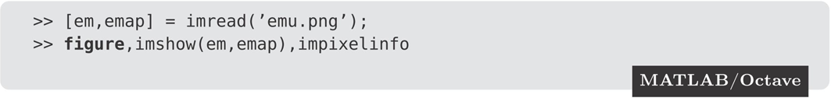
2.3 索引彩色影像
emu.png這個影像檔案就是所謂的索引影像 (indexed image)，其中包含了兩個矩陣：一個是色譜 (color map)，另一個是色譜的索引 (index)。若把影像讀入單一矩陣，就只會得到索引，因此還必須另外取得色譜。

Slide 12
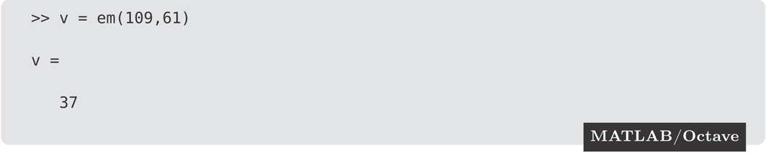
2.3 索引彩色影像
MATLAB與Octave將索引影像的RGB顏色值儲存成雙精度浮點數 (double) 資料型態的數值，也就是介於0與1之間。以下可得到任何數值的RGB值：

Slide 13
2.3 索引彩色影像
影像資訊
MATLAB與Octave利用imfinfo函數可以顯示很多影像的資訊。

Slide 14
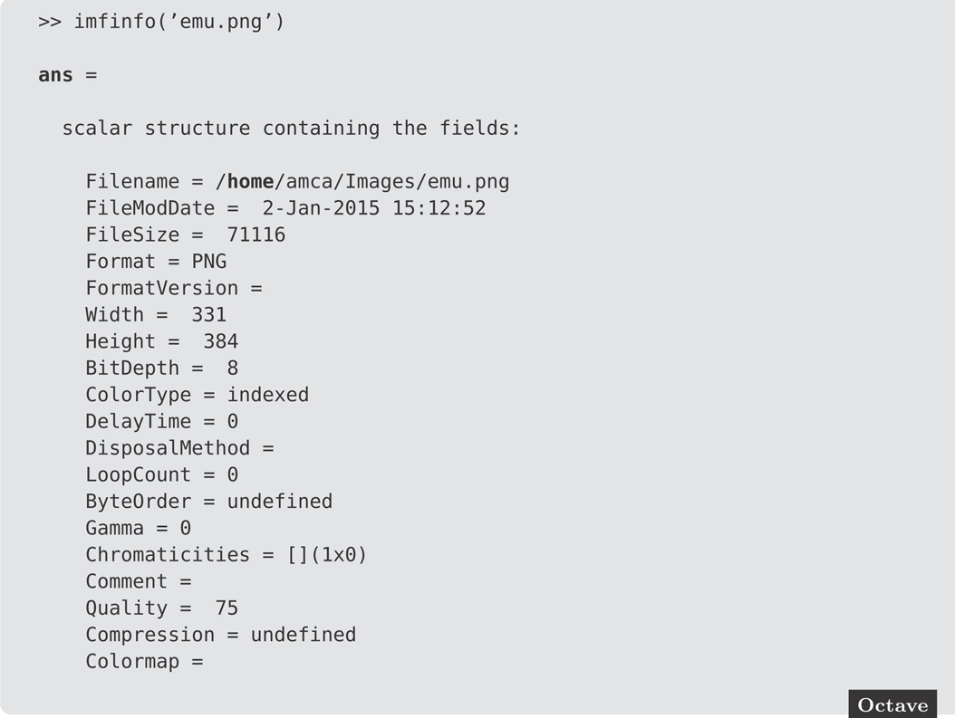
2.3 索引彩色影像

Slide 15
2.3 索引彩色影像
要用Python得到影像資訊，我們需要呼叫支援影像元資料 (metadata) 的其中一個函式庫。對於TIFF和JPEG影像，此類資料稱為EXIF，可以使用Python之exifread函式庫。

Slide 16
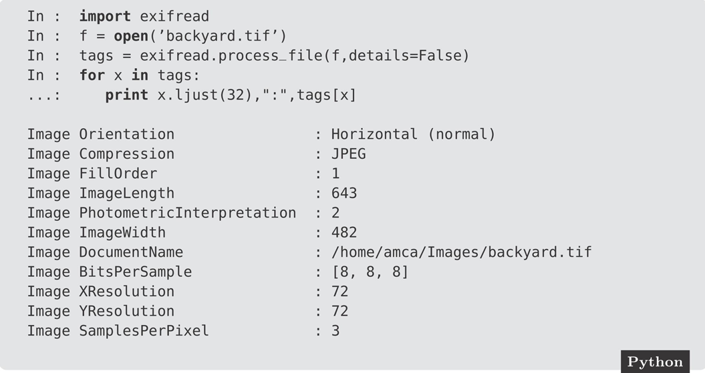
2.3 索引彩色影像

Slide 17
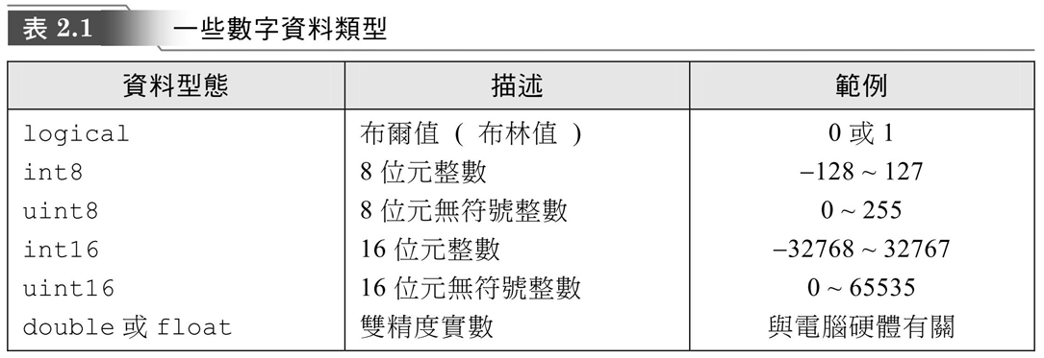
2.4 數字資料型態與轉換
矩陣中的元素可能會有幾種不同的數字資料型態。最為常見的MATLAB和Octave使用”雙精度浮點數 (double)”，Python使用”浮點數 (float)”。
嚴格地說，”邏輯 (logical)”並不算是數字類型。

Slide 18
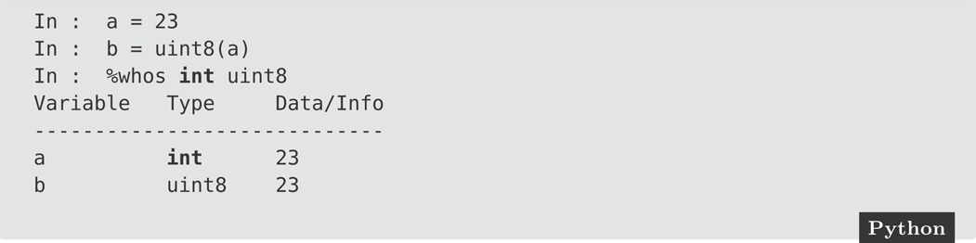
2.4 數字資料型態與轉換
%whos實際上是IPython shell中的一個魔術函數 (magic function)。如果你使用其他介面，此函數將不能使用。

Slide 19
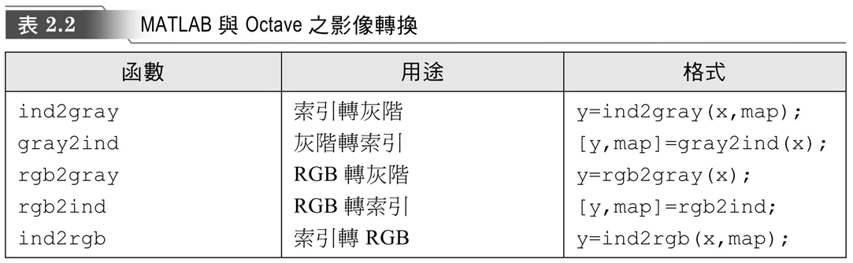
2.4 數字資料型態與轉換
影像類型可以互相轉換，MATLAB可以進行的所有影像轉換函數。注意，並沒有gray2rgb函數。

Slide 20
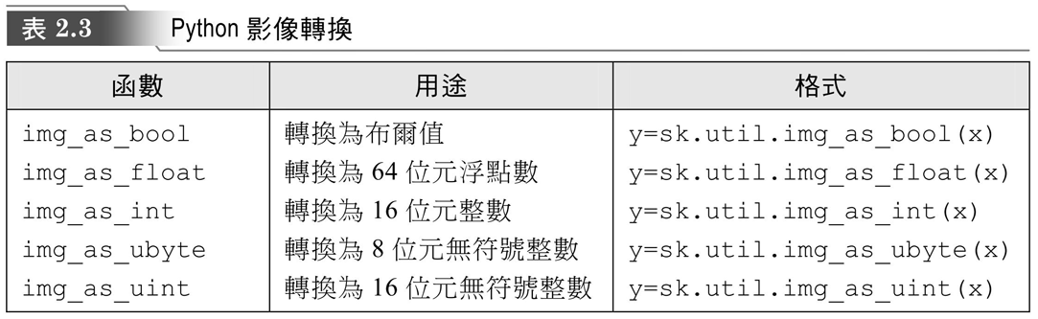
2.4 數字資料型態與轉換
Python中有float和uint8函數，但在skimage函式庫中還有來自util模組的其他方法。

Slide 21
2.5 數字資料型態與轉換
影像可以區分為四種主要類型：二元、灰階、全彩以及索引。
使用MATLAB、Octave或Python進行影像處理無須知道GIF、TIFF、PNG和其他格式之間的差異，但是若對不同的圖形格式有了基本了解，在決定該使用哪一種檔案類型、何時要使用哪一種檔案類型的時候就會較為容易。
就如同像素有灰階值或是彩色值一樣，影像檔案也有標頭資訊 (header information)，至少會包含以像素為單位的影像大小 ( 長、寬 )，還可能包含色譜、壓縮方式以及影像的描述。

Slide 22
2.5 數字資料型態與轉換
每個系統都可以從各式各樣的檔案類型中讀取影像，並將陣列儲存成這些檔案類型的影像。一般的影像檔案類型包括有：
JPEG 是以聯合影像專家組織 (Joint Photographics Experts Group)
TIFF 標記影像檔案格式 (Tagged Image File Format)
GIF 圖形交換格式 (Graphics Interchange Format)
BMP 微軟點陣圖格式 (Microsoft Bitmap)
PNG 可攜式網路圖形格式 (Portable Network Graphics)

Slide 23
2.5 數字資料型態與轉換
十六進位傾印函數 (Hexadecimal Dump Function)
要分析二進位檔案，就需要一個簡單的函數將檔案內容以十六進位數值的方式列出來。

Slide 24
2.5 數字資料型態與轉換
向量影像 vs. 掃描點影像
儲存影像資訊有兩種不同的方法：線或向量的集合，或是點 (dot) 的集合；前者稱為向量影像 (vector images)，後者則稱為掃描點影像 (raster images)。向量影像最大的好處在於可以放大成任何想要的尺寸，而且不會影響其清晰銳利度；缺點則是不適合用於顯示自然景色，因為自然風景的直線並不多。
大部分的影像檔案格式都將影像儲存為掃描點的資訊，也就是列出每個像素的灰階或是色彩明暗度。透過數位相機或掃描器等數位裝置取得的影像都是以掃描點影像格式來儲存。

Slide 25
2.5 數字資料型態與轉換
簡單的掃描點影像格式
除了包含所有的像素資訊之外，影像檔案還必須包含有標頭資訊；最重要的就是影像大小，或許還有一些其他資訊，像是色譜或是壓縮方式。
ASCII PGM格式是設計成和其他格式進行轉換時使用的泛用格式。

Slide 26
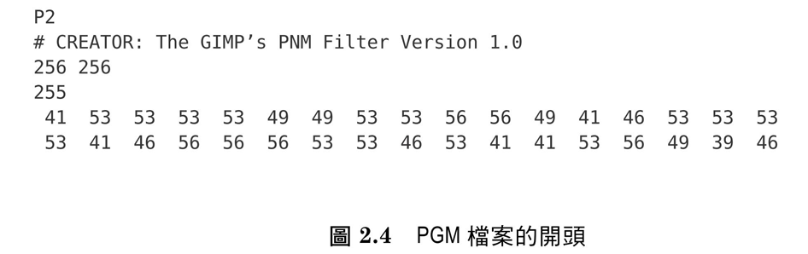
2.5 數字資料型態與轉換
這個格式的優點是非常容易讀寫，缺點則是檔案會變得很大。
使用這些格式的二元、灰階或彩色影像總稱為PNM影像。MATLAB和Octave可以讀取PNM影像；Python不能，但是不難寫出一個檔案來讀取PNM影像存到ndarray陣列。

Slide 27
2.5 數字資料型態與轉換
微軟BMP
微軟視窗BMP影像格式是一種相當簡單的二元影像格式，注意這裡所謂的二元是指非ASCII碼，而不是布林值。
標頭可分為兩個部分：前14位元組 ( 0 ~ 13位元組 ) 是檔案標頭 (File Header)，接下來的40位元組 ( 14 ~ 53位元組 ) 則是資訊標頭 (Information Header)。標頭內容的順序如下：

Slide 28
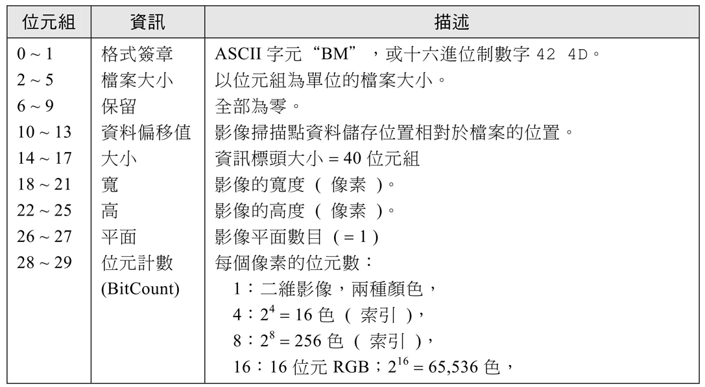
2.5 數字資料型態與轉換

Slide 29
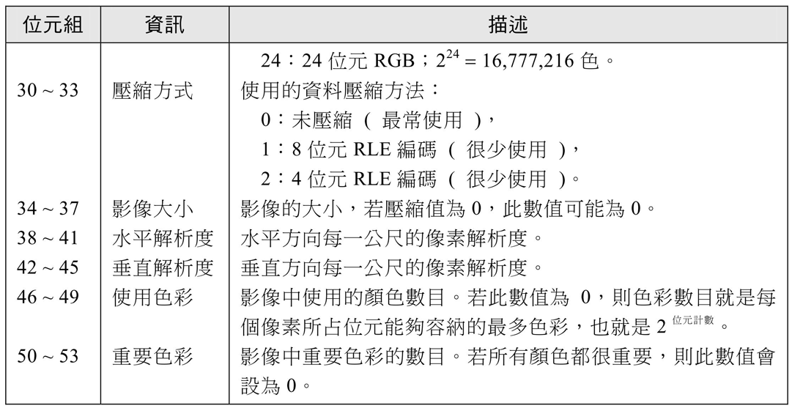
2.5 數字資料型態與轉換

Slide 30
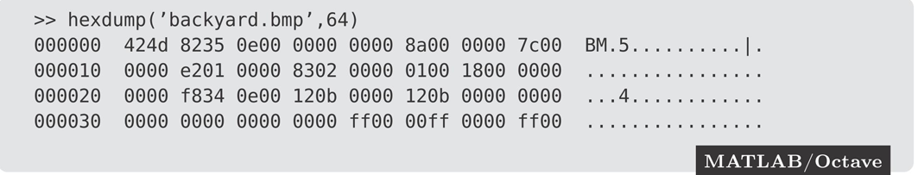
2.5 數字資料型態與轉換
標頭之後接著是色彩對應表 (Color Table)，僅有在位元計數小於或是等於8的時候才會使用，所占的位元組數為使用色彩數目的4倍。BMP格式的位元組排序是按照美商英特爾 (Intel) 的”小尾序 (least endian)”原則，4位元組的字組，由最低位元組開始到最高位元組。

Slide 31
2.5 數字資料型態與轉換
GIF與PNG
Compuserve GIF ( 發音為” jif ”) 是在1980年代後期發展出來的影像格式，用於網路上影像傳播。其特性如下：
色彩使用色譜來儲存。
GIF無法儲存二元或是灰階影像，除非使用RGB值產生對應的顏色。
像素資料使用LZW (Lempel-Ziv-Welch) 壓縮。
GIF格式檔案可以包含多個影像，如此的特性就可以創造”動畫GIF”。

Slide 32
2.5 數字資料型態與轉換
PNG也支援alpha圖層 (alpha channels) 以及gamma校正 (gamma correction)；前者提供影像能具各種變化的透明圖層。後者在不同電腦顯示系統有不同的數值，以確保在不同系統中影像顯示效果仍然相同。

Slide 33
2.5 數字資料型態與轉換
PNG檔案係由所謂”資料塊 (chunks)”組成，每個會引用四個字母來命名。有四個資料塊是必備的：IHDR表示了影像尺寸和位元深度，PLTE是調色板，IDAT包含影像資料，IEND則標記結束。這四個資料塊稱為”關鍵資料塊 (Critical Chunks)”。其他的稱為”輔助資料塊 (Ancillary Chunks)”，可能存在也可能不存在；它們包含pHYS ( 像素尺寸和縱橫比 )、bKGD ( 背景顏色 )、sRGB ( 表示使用標準RGB色彩空間 )、gAMA ( 指定gamma )、cHRM ( 描述主要色度和白色點 )，以及其他資訊。

Slide 34
2.5 數字資料型態與轉換
每個資料塊包含資料塊之資料長度的四個位元組，接下來四個位元組描述其類型，然後是資料塊的資料，最後四個位元組則是校驗和 (checksum)。
IHDR資料塊的最初四個位元組0000 000d，其十進位值為13，四個位元組為IHDR名稱。13個位元組資料開始是影像寬度與高度各四個位元組，隨後的位元深度、色彩類型、壓縮方法、濾波器方法和交錯顯示 (Interlacing) 方法各占一個位元組。

Slide 35
2.5 數字資料型態與轉換
JPEG
GIF與PNG使用的壓縮方式不會失真，原始資訊都可以完全復原。JPEG演算法的壓縮會失真，原始資料無法完全復原。
TIFF
標記影像檔案格式 (Tagged Image File Format) 或稱TIFF是最完整的影像格式之一。每個檔案可存多個影像，可以使用不同的壓縮程序 ( 不壓縮、LZW、JPEG、Huffman、RLE )，以及不同的位元組排序 ( BMP使用的小尾序或是字組內位元組維持原本順序的大尾序 )，支援二元、灰階、全彩或索引影像，並支援不透明以及透明模式。

Slide 36
2.5 數字資料型態與轉換
寫入影像檔案
Python使用imsave函數便可將影像矩陣寫入影像檔案。其用法是：
其中，abc可以是系統可辨識的任何影像檔案類型。
MATLAB與Octave有imwrite函數，一般形式為：

Slide 37
2.5 數字資料型態與轉換
如果我們希望雙重確保使用正確的影像檔案格式，可以加入所指定檔案格式的字串；MATLAB使用imformats函數可得到支援的格式列表。只要你的函式庫系統設定正確，Octave還可使用超過100種不同格式的ImageMagick函式庫。

